Slide 1
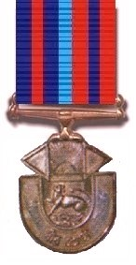
আজকের পাঠে তোমাদের স্বাগতম

Slide 2
শিক্ষক পরিচিতিঃ
পাঠ পরিচিতি
আয়েশা ছিদ্দিকা
প্রধান শিক্ষক
রামপুর সরকারি প্রাথমিক বিদ্যালয়
লাকসাম, কুমিল্লা ।
asiddiqua1912@gmail.com
শ্রেণি : পঞ্চম
বিষয় : আমার বাংলা বই
পাঠ : বীরের রক্তে স্বাধীন এ দেশ
পাঠের অংশ: এ রকমই.....ঝাঁপিয়ে পড়েন। (পৃষ্ঠা-২৭)
সময় : ৫০ মিনিট।
Notes:
asiddiqua1912@gmail.com

Slide 3
ভিডিওটি মুক্তিযুদ্ধ সংক্রান্ত
এসো আমরা একটি ভিডিও দেখি
ভিডিওটি কী সম্পর্কীত?

Slide 4
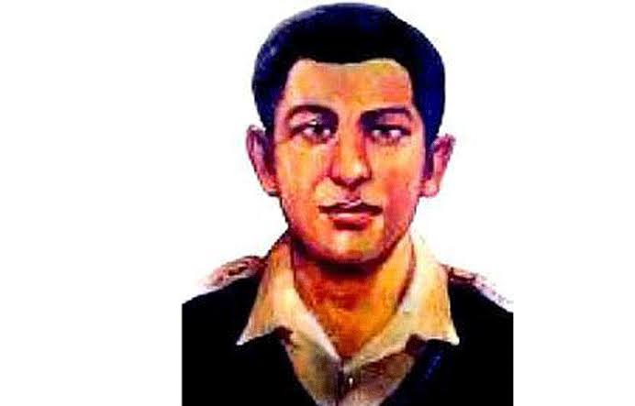
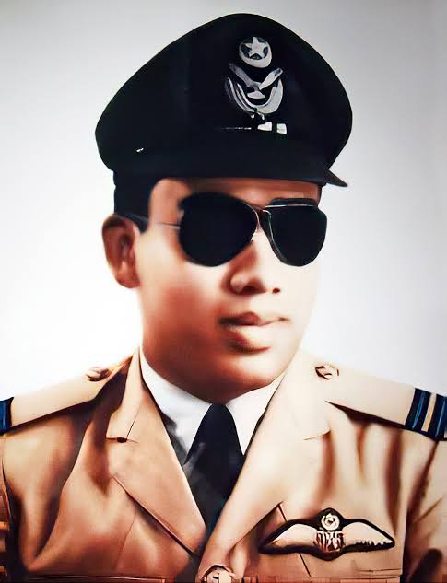
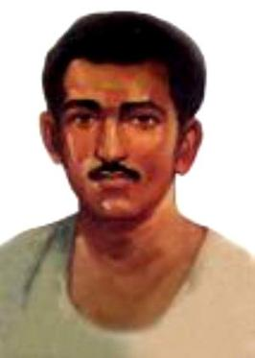
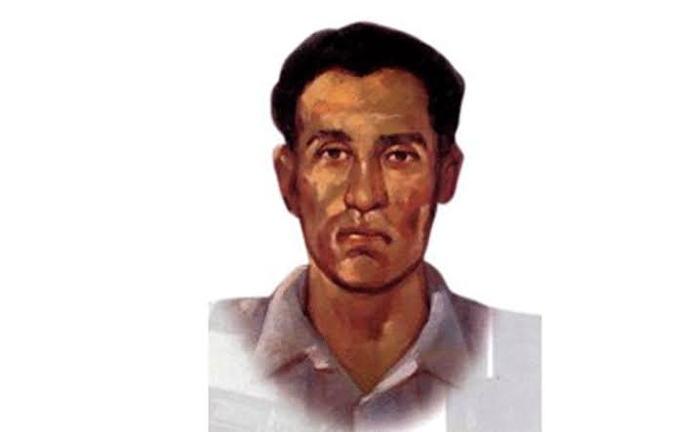
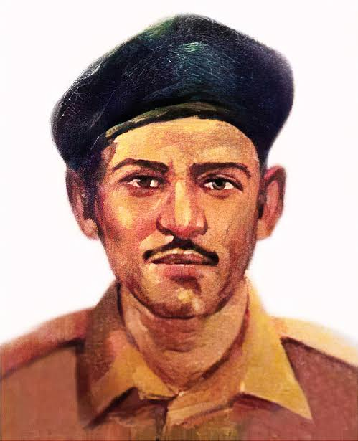
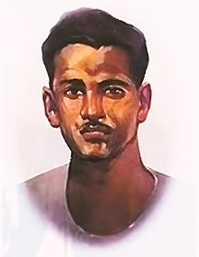
মহিউদ্দিন জাহাঙ্গীর
মতিউর রহমান
মুন্সি আব্দুর রউফ
হামিদুর রহমান
রুহুল আমিন
বীরশ্রেষ্ঠ
মোস্তফা কামাল
নূর মোহাম্মদ শেখ

Slide 5
আমাদের আজকের পাঠ
বীরের রক্তে স্বাধীন এ দেশ

Slide 6
শিখনফল
এ পাঠ শেষে শিক্ষার্থীরা...
২.২.১ গল্প শুনে মূল বিষয় বুঝতে পারবে।
২.৪.১ গল্পের মূল বিষয় বলতে পারবে।
১.৫.১ পাঠে ব্যবহৃত শব্দ দিয়ে নতুন বাক্য লিখতে পারবে।
২.৩.১২ পাঠ সংশ্লিষ্ট প্রশ্নের উত্তর লিখতে পারবে।

Slide 7
ছবিটি কার বলতো?
এ রকমই আরেক যোদ্ধা বীরশ্রেষ্ঠ ল্যান্স নায়েক মুন্সি আব্দুর রউফ। ১৯৪৩ সালের ৮ই মে ফরিদপুর জেলার বোয়ালমারী থানার সালামতপুর গ্রামে জন্মগ্রহন করেন। ছেলে বেলায় দারুন দুরন্ত ছিলেন।

Slide 8
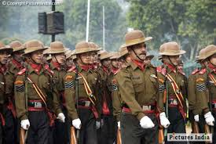
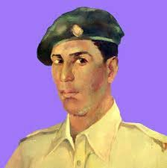
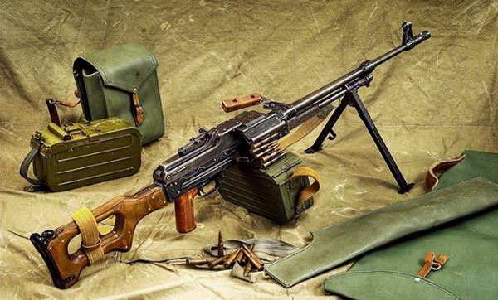
ছবিটি কিসের বলতো?
তিনিও ইপিআর বাহিনীতে যোগ দেন। মেসিন চালক হিসাবে দারুন সুনাম অর্জন করেন। মুক্তিযুদ্ধ শুরু হলে ইষ্ট বেঙ্গল রেজিমেন্টের বাঙ্গালি সৈনিকদের মতো মুক্তিযুদ্ধে ঝাঁপিয়ে পড়েন।

Slide 9
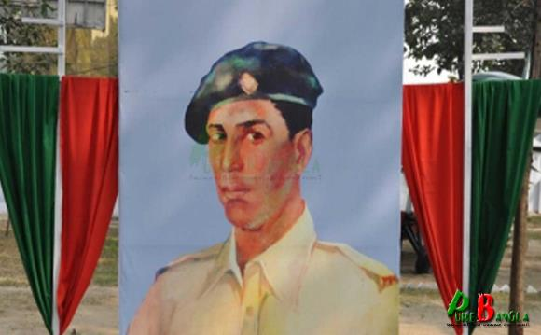
একক
কাজ
“বীরশ্রেষ্ঠ মুন্সি আব্দুর রউফ” সম্পর্কে ২ টি বাক্য বলো।

Slide 10
মুন্সি আব্দুর রউফ
জন্ম | মৃত্যু | সেক্টর | উপাধি | পদবী
১৯৪৩সালের ৮মে ফরিদপুর জেলার মধুখালি উপজেলার সালামতপুর গ্রামে । | মৃতুঃ ১৯৭১সালের ৮ এপ্রিল,বুড়িঘাট, মহালছড়ি। | ১নং | বীরশ্রেষ্ঠ | ল্যান্স নায়েক

Slide 11
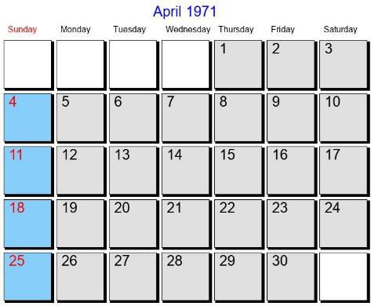
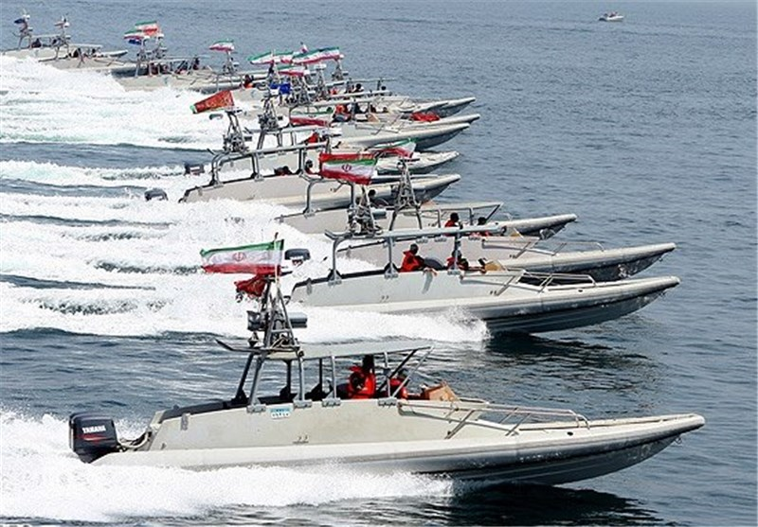
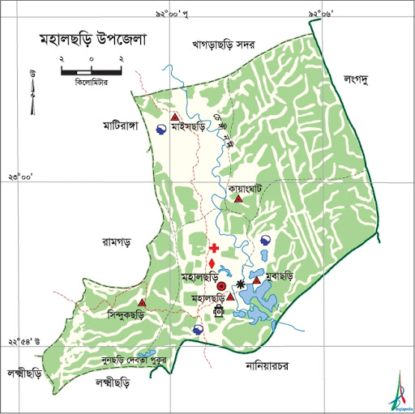
ছবিগুলো দেখ এবং ছবি সম্পর্কে বল।
দিনটি ছিল একাত্তরের ৮ই এপ্রিল। ঐ দিন মুক্তিযোদ্ধারা পাকিস্তানি নৌসেনাদের উপর আক্রমন করবে। এজন্য তাঁরা মহালছড়ির কাছে বুড়িগাট এলাকার চিংড়ি খালের দুই পাশে অবস্থান গ্রহন করেন। পাকিস্তানি সেনারা মুক্তিযোদ্ধাদের আক্রমন করতে আসে। সাথে নিয়ে আসে সাতটি স্পিবোট আর দুটি মোটর লঞ্চ। স্বল্প সংখ্যক মুক্তিযোদ্ধার মৃত্যু ছিল অবধারিত। তবুও মুক্তিযোদ্ধারা পালিয়ে যাননি।

Slide 12
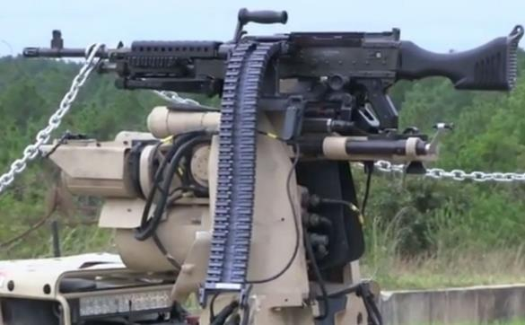
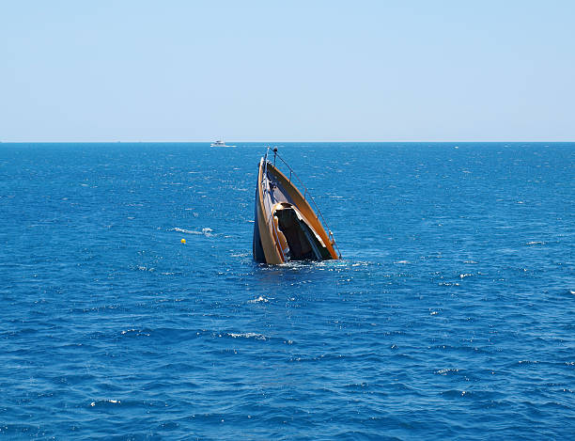
আব্দুর রউফ নিজেই দায়িত্ব নিলেন নিজের জীবন দিয়ে সবাইকে রক্ষা করার। হালকা একটা মেশিনগান হাতে তুলে নিয়ে গুলি ছুঁড়ে মত্রুদের রুখে দিতে থাকলেন। সহযোদ্ধাদের বললেন নিরাপদে সরে যেতে। মুক্তিযোদ্ধাদের আক্রমনে পাকিস্তানিদের সাতটি স্পিডবোটই ডুবে গেল। বাকি লঞ্চ দুটো থেকে গুলি ছুঁড়তে ছুঁড়তে তারা পিছু হটতে থাকল।

Slide 13
জোড়ায় কাজ
সঙ্গীদের রক্ষা করার জন্য ল্যান্স নায়েক মুন্সি আব্দুর রউফ হাতে কি তুলে নেন?
পাকিস্তানিদের কয়টি স্পিডবোট ছিল?

Slide 14
এরকম মুহুর্তেই হঠাৎ একটা গোলা এসে পড়ল তাঁর উপর,তিনি শহীদ হলেন। বীরের রক্তস্রোতে রঞ্জিত হলো মাটি।

Slide 15
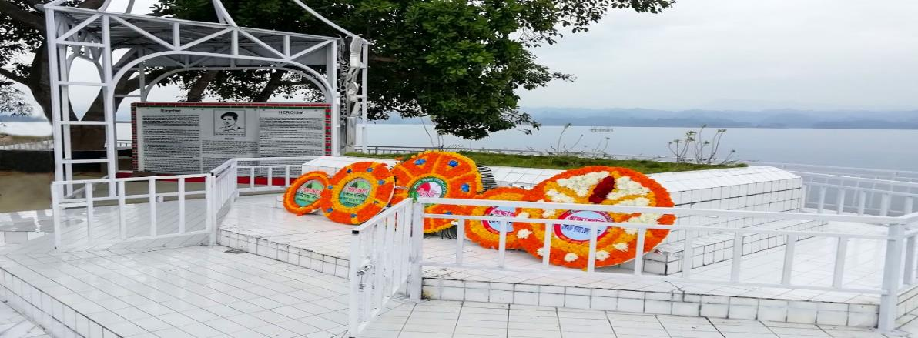
রাঙামাটি জেলার বোর্ডবাজারের কাছে নানিয়াচরের চিংড়িখালের কাছাকাছি একটি টিলার উপর সমাহিত হন বীর শ্রেষ্ঠ মুন্সি আব্দুর রউফ। পরবর্তী সময়ে সমাধিকে স্মৃতিস্তম্ভে রুপান্তরিত করে সরকার।

Slide 16
নতুন নতুন শব্দের অর্থ জেনে নেই
প্রবল
খুব বেশী।
ক্যাম্প
সেনাদের থাকার জায়গা।
সেনা
সৈন্য।
অসীম
সীমা নাই যার।
তুচ্ছ
মূল্যহীন

Slide 17
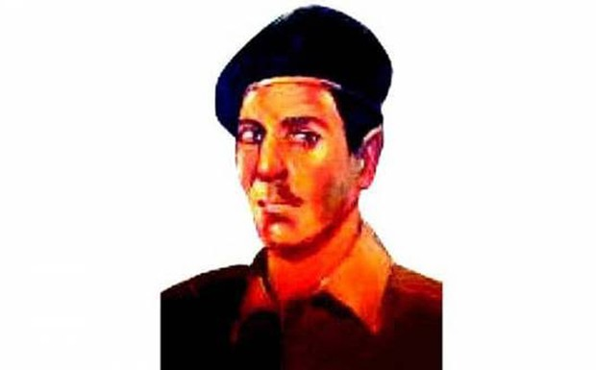
দলীয় কাজ
‘ক’ দলঃ- মুন্সি আব্দুর রউফ কোথায় কত সালে জন্ম গ্রহন করেন? তার ছেলে বেলার বর্ণনা দাও।
‘খ’ দলঃ- পাকিস্তানি সেনাদের আক্রমন করার জন্য মুক্তি সেনারা কোথায় অবস্থান নেয়? সেখানকার পরিস্থিতি কেমন ছিল?
‘গ’ দলঃ- কিভাবে মুন্সি আব্দুর রউফ অন্য মুক্তিযোদ্ধাদের জীবন রক্ষা করেছিলেন?

Slide 18
পাঠ্যবইয়ের সাথে সংযোগ
তোমাদের বাংলা বইয়ের ২৭ পৃষ্ঠা দেখ
এ রকমই.....ঝাঁপিয়ে পড়েন।

Slide 19
যুক্তবর্ণ ভেঙ্গে শব্দ দিয়ে একটি করে বাক্য তৈরি কর
দুরন্ত
ন্ত
ন
ত
সে ছিল দুরন্ত এক কিশোর।
মোহাম্মাদ
ম্ম
ম
ম
তাঁর নাম নূর মোহাম্মদ।
স্ত
স
ত
পাকিস্তান সেনাবাহিনী ছিল হানাদার।
পাকিস্তান
ক্যাম্প
ম্প
ম
প
ছুটিপুর ছিল পাকিস্তানিদের ক্যাম্প।
মুক্তিযোদ্ধা
দ্ধ
দ
ধ
মুক্তিযোদ্ধারা ছিল অসীম সাহসী।

Slide 20
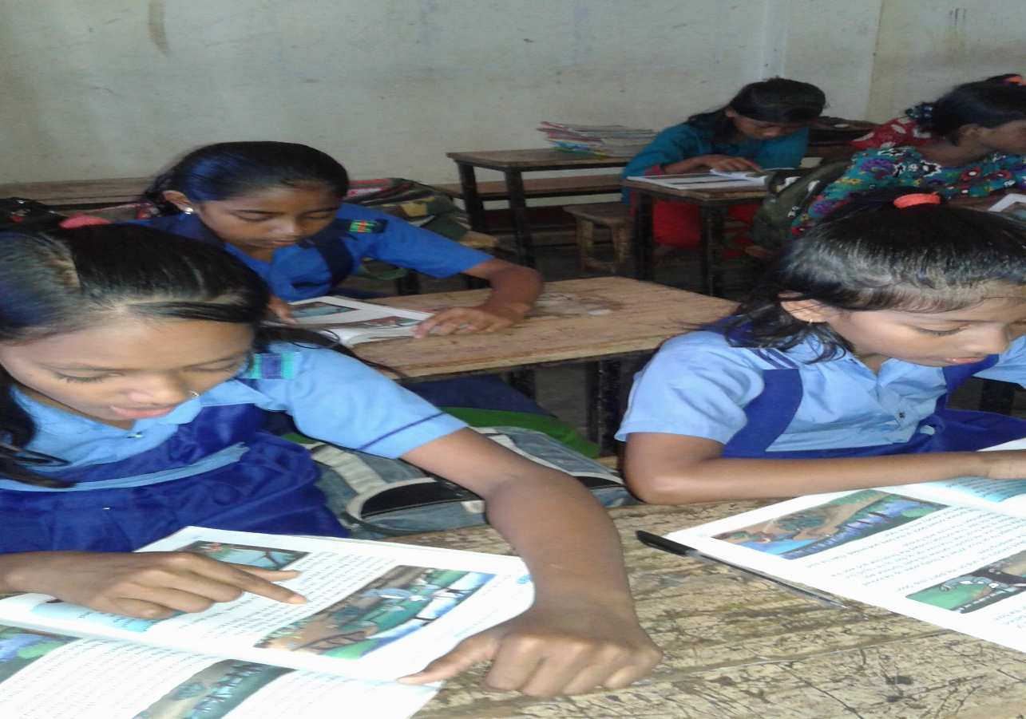
শিক্ষার্থীর নিরব পাঠ
শিক্ষার্থীদের পাঠে কোন সমস্যা হচ্ছে কিনা জিজ্ঞাসা করবো।

Slide 21
মূল্যায়ন
সঠিক শব্দ বসিয়ে শূন্যস্থান পূরন কর-
১। মুন্সি আব্দুর রউফ যোগ দিলেন……….এ।
বিডিআর
বিএসএফ
ইপিআর
পুলিশ
২। দিনটা ছিল একাত্তরের ৮ই…………..।
মার্চ
মে
জুন
এপ্রিল
৩। পাকিস্তানি সেনাদের ছিল………..টি স্পিডবোট।
১০
৬
৭
৪
৪। তাঁরা…….কাছে বুড়িঘাট এলাকায় অবস্থান করেন।
নাইক্ষ্যাছড়ি
মহালছড়ি
হিমছড়ি
ফটিকছড়ি

Slide 22
মূল্যায়ন
নিচের প্রশ্নগুলির উত্তর লিখ-
১। মুন্সি আব্দুর রউফ কোন গ্রামে জন্ম গ্রহন করেন?
২। তাঁর ছেলে বেলা কেমন ছিল?
৩। তিনি কি চালনায় সুনাম অর্জন করেন?
৪। কত সালের কত তারিখে আক্রমনের সিদ্ধান্ত হয়?
৫। পাকিস্তানি সেনাদের সাথে কি কি ছিল?
৬। মুন্সি আব্দুর রউফ কিভাবে অন্যদের জীবন রক্ষা করলেন?

Slide 23
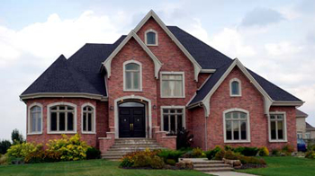
বাড়ির কাজ
মুন্সি আব্দুর রউফ কীভাবে শহিদ হয়েছিলেন? ৫ বাক্যে লিখে আনবে।

Slide 24
সবাইকে অসংখ্য ধন্যবাদ

